Slide 1
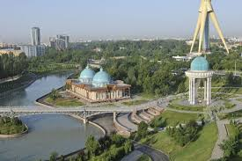
O‘zbek tili
6-sinf
Mavzu:
Bobom xotiralari
(O‘tgan zamon hikoya fe’li, uning tuslanishi va bo‘lishsiz shakllari)
(3-dars)

Slide 2
Avvalgi darsda o‘tilgan mavzuni tekshiramiz
O‘tgan zamon hikoya fe’lining bo‘lishsizlik shakli –b qo‘shimchasidan oldin –ma qo‘shimchasini qo‘shish orqali hosil qilingan so‘zlar yozing.
yiqilmabdi
tashlamabdi
kelmabdi
surilmabdi
topmabdi
qochmabdi
aytmabdi
sozlamabdi
xayrlashmabdi

Slide 3
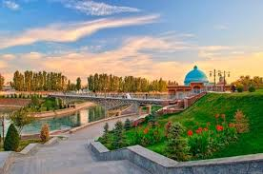
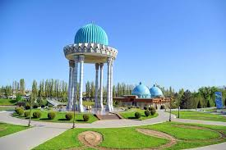
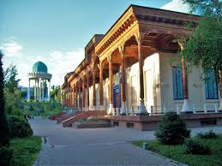
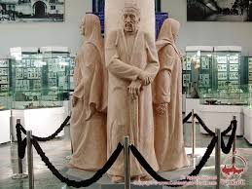
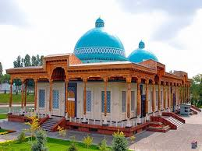
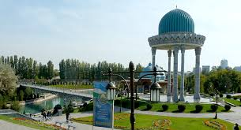
Shahidlar xotirasi maydoni

Slide 4
Shahidlar xotirasi maydoni
2000-yil 12-may kuni Toshkentning Yunusobod tumanida barpo etilgan “Shahidlar xotirasi” yodgorlik majmuining tantanali suratda ochilishi mamlakat va xalqning ijtimoiy, madaniy va ma’naviy hayotida ulkan voqea bo‘ldi, qisqa muddatda mazkur majmua tabarruk ziyoratgohlardan, yosh avlodlarni vatanparvarlik va millatparvarlik ruhida tarbiyalashga xizmat qiladigan maskanlardan biriga aylandi.
O‘zbekiston Respublikasi Prezidentining 2001-yil 1-may sanasi “Qatag‘on qurbonlarini yod etish kunini belgilash to‘g‘risida”gi Farmoni asosida “Shahidlar xotirasi” yodgorlik majmuida “Qatag‘on qurbonlari xotirasi” muzeyi barpo etildi.

Slide 5
Shahidlar xotirasi maydoni
Muzey binosi Bo‘zsuv bo‘yida, bahavo joyda joylashgan bo‘lib, bir qavatdan iborat, yerdan balandligi 20 m. Dastlabki bino bir gumbazli 400 m² hajimdagi yagona ekspozitsiya zalidan tashkil topgan. Bino atrofi 28 ta naqshinkor ustunlar ko‘tarib turgan ayvondan iborat bo‘lgan. Uning umumiy maydoni 784 m² tashkil etgan. Bino o‘zbek milliy me’morchiligi an’analari asosida qurilgan. Muzeyning birinchi ekspozitsiyasi 6 bo‘limdan iborat bo‘lgan.
Muzeyning qayta ta’mirlangan va kengaytirilgan binosi qo‘sh gumbazli ekspozitsiya uchun mo‘ljallangan 3 ta zaldan iborat inshoot bo‘lib, atrofini o‘yma naqshinkor ayvon o‘rab turadi. Ayvonning to‘rt tarafidan 42 ta milliy naqshlar o‘yilgan, bo‘yi 5 yarim metrli ustunlar ko‘tarib turadi.

Slide 6
Bilib oling!
O‘tgan zamon hikoya fe’llari ertaklarda, biror voqeani hikoya qilib berishda juda ko‘p qo‘llanadi.

Slide 7
4-topshiriq
O‘qing. O‘tgan zamon hikoya fe’llarini ajratib yozing.
Bobom aytgan rivoyat
Do‘mbira haqidagi bu rivoyatni menga bobom aytib berganlar. Hisor tog‘lari orasida yashagan bir qabilada g‘alati kasallik paydo bo‘libdi. Kasalning hech qayeri og‘rimas, ammo u o‘tmishini umuman eslay olmas ekan. Bu kasallikka hech kim davo topa olmabdi.
Bir kuni qabila donishmandi g‘alati bir tush ko‘ribdi. Oppoq soqolli odam unga o‘rmonga borishini, u yerda mo‘jizaga duch kelishini, o‘sha kasallikka chora bo‘lishini aytib g‘oyib bo‘libdi.

Slide 8
4-topshiriq (davomi)
Donishmand mo‘jizani izlab yurgan ekan, qulog‘iga qandaydir tovush eshitilibdi. Asta borib qarasa, buloq bo‘yidagi toshga yog‘och suyab, unga ingichka torlar tortilgan ekan. Chiroyli bir qush yog‘ochga qo‘nib, tumshug‘i bilan torni tishlab qo‘yib yuborardi. Bundan yoqimli sado atrofga taralardi. Donishmand oq soqolli odam aytgan mo‘jiza shu ekanligini tushunibdi. Uni olib chala boshlabdi. Shunda kasallar uylaridan chiqib, kuyga quloq solibdilar. Ular kuy sehridan sog‘ayib borayotganlarini sezibdilar. So‘ng ustalar eng pishiq daraxt yog‘ochidan shunday asboblar yasashibdi. Hamma yoqni yoqimli ovozlar tutib ketibdi. G‘oyibdan paydo bo‘lgan do‘mbira odamlarni asrab qolgan ekan.

Slide 9
Topshiriqni tekshiramiz
bo‘libdi
topolmabdi
ko‘ribdi
eshitilibdi
boshlabdi
solibdilar
yasashibdi

Slide 10
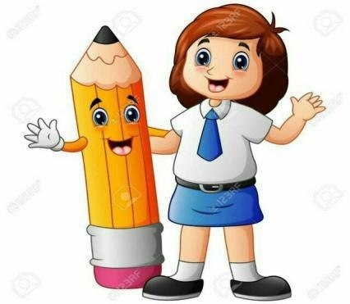
6-mashq
Matn asosida nuqtalar o‘rnini to‘ldiring.
paydo bo‘libdi
quloq solibdi
davo topolmabdi
eshitilibdi
tush ko‘ribdi
yasabdilar
kuy chalibdi
tutib ketibdi

Slide 11
Topshiriqni tekshiramiz
Bir qabilada g‘alati bir kasallik …………… .
paydo bo‘libdi
Bu dardga hech kim davo ……….. .
topolmabdi
Bir kuni donishmand g‘alati bir ……………. .
tush ko‘ribdi
Donishmandning qulog‘iga g‘alati bir tovush …………….. .
eshitilibdi

Slide 12
Topshiriqni tekshiramiz
Donishmand torni olib ………… .
kuy chalibdi
Shunda kasallar uylaridan chiqib, kuyga …………….. .
quloq solibdilar
Ustalar daraxt yog‘ochidan shunday asboblar …………. .
yasabdilar
Hamma yoqni yoqimli ovozlar ………….. .
tutib ketibdi

Slide 13
Adabiy o‘qish
Soat
Biz ko‘pchilikmiz: dadam, onam, men va yana to‘rtta ukam ham bor. Onam bilan dadam ishlashadi. Men o‘qiyman, ikkita ukam ham o‘qiydi. Ikkita kichkina ukam bog‘chaga borishadi. Uyimizning har bir xonasida soat bor. Mehmonxonada katta osma soat, boshqa xonalarda kichkina soatlar. Lekin hammamiz vaqtni dadamlardan so‘raymiz.
Dadamlarning qo‘l soatlari bor. Bu soat buvamlardan qolgan. Buvam urushda halok bo‘lganlar.
Uyga qoraxat bilan shu soat ham kelgan ekan. Dadamning boshqa soatlari ham bor. Lekin uni taqmaydilar, shu soatni taqadilar.

Slide 14
Adabiy o‘qish
Tanish-bilishlar ba’zan:
Boshqasini taqing, bu eskirib ketibdi-ku, - deyishadi.
Shunda dadam:
Bu oddiy soat emas, dadamlarniki, - deydilar. Yaqinda men kollejga o‘qishga kirdim. Shunda dadam soatni qo‘llaridan yechib:
O‘g‘lim, katta bo‘lib qoldingiz. Endi bu soatni siz taqing, - dedilar.
Endi uyda hamma vaqtni mendan so‘raydi. Dadamning o‘zlari ham vaqtni mendan so‘raydilar. Soat juda ham katta, siferblati ham eski, raqamlariga dog‘ tushgan. Lekin oddiy emas, buvamlarniki…

Slide 15
Mustaqil bajarish uchun topshiriq
O‘tgan zamon hikoya fe’li ishtirok etgan ertak yoki hikoya yozing.

